Slide 1
Clase N°9:
El envejecimiento y sus características
ASIGNATURA: NECESIDADES PSICOSOCIALES DEL ADULTO MAYOR
FECHA:Semana del 25 al 29 de Mayo. CURSO : 4° D
UNIDAD 1
OBJETIVO GENERAL: Realizar actividades sociales y recreativas orientadas a los intereses, necesidades y características biopsicosociales de las personas adultas mayores, entregando apoyo personalizado, aplicando técnicas de motivación, seleccionando recursos y materiales apropiados y resguardando la seguridad individual y grupal.
OBJETIVO DE LA CLASE:
Conocer las características biopsicosociales de los adulto mayores con el fin de realizar actividades recreativas apropiadas a cada uno de ellos y resguardando la seguridad individual y grupal.
Lea atentamente el PPT y realice la actividad en su cuaderno, sáquele una fotografía y la envíela al mail alexis.berrios@liceo-victorinolastarria.cl, plazo de entrega 27 de mayo a las 23.59 hrs.

Slide 2
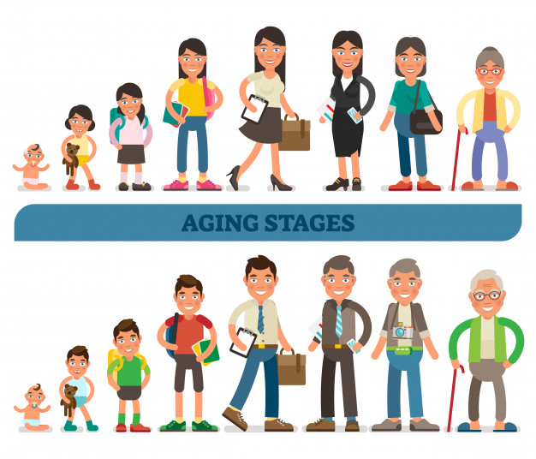
ENVEJECIMIENTO
Esperando que se encuentren bien de salud ustedes y sus familiares, comenzaremos esta unidad hablando de las persona que más nos importan y en estos momentos los que deben cuidarse debido a esta pandemia, hablaremos de los adultos mayores y como llegamos a esta penúltima etapa del ciclo vital…..
Proceso biológico, cronológico, psicológico y social por el que los seres humanos se hacen viejos, que comporta una serie de cambios estructurales, funcionales y sociales que aparecen con el paso del tiempo y no son consecuencia de enfermedades ni accidentes.
La vejez, tercera edad o adultos mayores está considerada como la etapa del ciclo vital que empieza alrededor de los 65 años y que finaliza con la muerte.

Slide 3
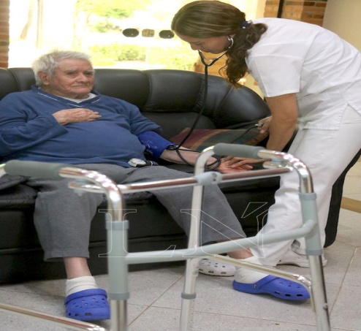
CARACTERÍSTICAS DEL ENVEJECIMIENTO
Es universal para todos los individuos de una especie dada.
Se producen cambios endógenos, van de dentro hacia fuera. Es un fenómeno intrínseco no debido a agentes externos.
Es un fenómeno progresivo.
Es un fenómeno deletéreo, que produce alteraciones en el organismo

Slide 4
TIPOS DE CAMBIOS POR LOS QUE PASA UN ADULTO MAYOR
Cambios físicos
Con el paso de los años se va produciendo un envejecimiento en el organismo lo que trae consigo cambios morfológicos cardiovasculares, cambios patológicos estructurales del aparato respiratorio, muscular, óseo, digestivo, genito-urinario, cambios en la boca y dientes, cambios en los órganos sensoriales tales como disminución de la agudeza visual y perdida auditiva, la piel denota enrojecimiento, se acompaña frecuentemente de una mayor lentitud en la capacidad psicomotriz y de una disminución en los mecanismos termorreguladores del anciano, todo ello puede suponer un riesgo para la salud del individuo
Cambios psicológicos y cognitivos
A partir de los 30 años se inicia un declive de las capacidades intelectuales que se va acelerando con la vejez. En la vejez hay una pérdida de la capacidad para resolver problemas, esta se acompaña de falta de espontaneidad en los procesos de pensamiento. La capacidad de lenguaje y de expresión suelen estar alteradas. La creatividad y capacidad imaginativas se conservan. Existen alteraciones en la memoria y suelen padecer de amnesia focalizada en el tiempo.

Slide 5
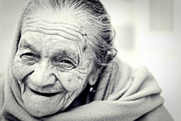
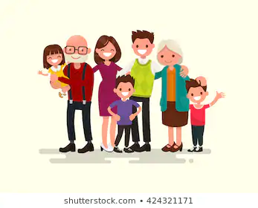
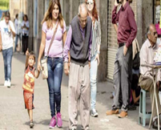
TIPOS DE CAMBIOS POR LOS QUE PASA UN ADULTO MAYOR
Cambios sociales
En la vejez hay un cambio de Rol individual, el mismo se presenta o se plantea desde tres dimensiones: El anciano como individuo. Los individuos en su última etapa de vida se hace patente la conciencia de que la muerte está cerca. La actitud frente la muerte cambia con la edad. Uno de los aspectos del desarrollo del individuo es la aceptación de la realidad de la muerte. Esta es vivida por los ancianos como liberación, como el final de una vida de lucha, preocupaciones y problemas, para otros es una alternativa mejor aceptada que el posible deterioro o la enfermedad. Otros ancianos rechazan el hecho de morir y suelen rodearse de temor y angustia. El anciano como integrante del grupo familiar. Las relaciones del anciano con la familia cambian, porque suelen convivir con sus nietos e hijos. Las etapas de relación con sus hijos y nietos pasan por distintas etapas. La primera etapa cuando el anciano es independiente y ayuda a los hijos y actúa de recadero. La segunda etapa cuando aparecen problemas de salud, las relaciones se invierten, y la familia suele plantearse el ingreso del anciano en una residencia. El anciano como persona capaz de afrontar las pérdidas. La ancianidad es una etapa caracterizada por las pérdidas (facultades físicas, psíquicas, económicas, rol, afectivas, etc.) Las pérdidas afectivas caracterizadas por la muerte de un cónyuge o un amigo van acompañadas por gran tensión emocional y sentimiento de soledad. El sentimiento de soledad es difícil de superar

Slide 6
Registre en su cuaderno fecha, objetivo general y de la clase.
Escriba en su cuaderno del PPT 2 al 5.
Realice una entrevista a un adulto mayor o algún integrante de su familia que este por llegar a esta etapa del ciclo vital reflexionando los siguientes cambios:
Físicos
Psicológicos y cognitivos
Sociales (individuales, familiares)

